Slide 1
Добавляем поисковую строку в ваше приложение с Elasticsearch
Маленький google в вашем приложение
Шестаков Алексей
Инженер-Программист

Slide 2
Что будет в этом докладе
Внутренний поиск
История и Введение в Elasticsearch
Примеры использования

Slide 3
Что будет в этом докладе
Внутренний поиск
История и Введение в Elasticsearch
Примеры использования
Теория
Как сделать поиск умнее

Slide 4
Чего не будет в этом докладе
Эксплуатация ES
Использование ES для хранения логов
ML (aka Машинное обучение ) в поиске.

Slide 5
Встроенный поиск
Зачем в вашем приложении встроенный поиск?

Slide 6

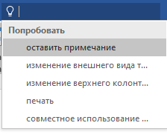
Встроенный поиск – Примеры
Windows
MS Office
GMail
Ozon
Inteliji Idea
И ещё много-много примеров….

Slide 7
Встроенный поиск – Профит
Единая точка навигации
Быстрая навигация

Slide 8
Встроенный поиск – Когда
Признаки того, что вам он нужен
Много контента
Много типов контента
Много разных функции (фичей)
Сложная навигация меню

Slide 9
Основные виды поиска
SERP - Search Engine Result Page
Поисковая подсказка
Notes:
Поисковая страница aka SERP (Search Engine Results Page) – маленький встроенный гугл по приложению.
Поисковые подсказки – Результаты поиска, которые начинаются на те же буквы, что и ваш запрос, и появляются под поисковой строкой.

Slide 10
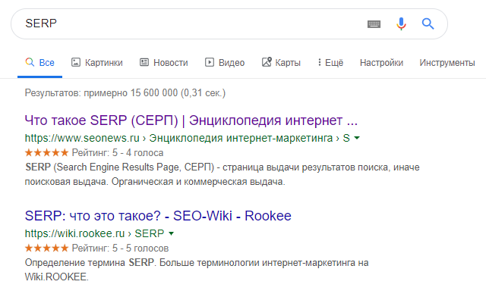
SERP – Search Engine Result Page
По факту что у Google/Yandex
Cнипет – часть документа, важная в контексте запроса
Это поиск по целым словам(токены)

Slide 11
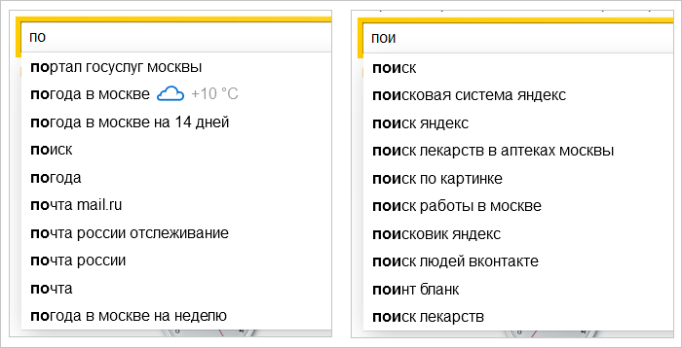
Поисковые подсказки
Search-as-you-type
Помогает сформировать поисковый запрос
Переход в SERP или на сразу на результат
Это префиксный поиск

Slide 12
Elastic Search - Введение

Slide 13
ES - Движок полнотекстового поиска
Движки – специализированное ПО
Умеют искать документы по запросу
Умеют ранжировать результаты поиска

Slide 14
Почему реляционные БД не подходят ?
Реляционные БД не подходят для поиска слов по многим таблицам
Не умеют ранжировать
Не умеют обрабатывать текст
Некоторые БД включают поиск как доп. фичу
MSSQL и PostgreSQL
Функционал все равно далек от специального решения

Slide 15
Почему документно-ориентированные БД не подходят ?
Не умеют ранжировать
Не умеют обрабатывать текст

Slide 16
Что такое Elasticsearch?
Реплицированный
Распределенный
Горизонтально масштабируемый

Slide 17
Что такое Elasticsearch?
Реплицированный
Распределенный
Горизонтально масштабируемый
Самодостаточный
Быстрый
…. движок поиска

Slide 18
Что такое Elasticsearch?
REST сервер
Как одиночный сервер
Как кластер

Slide 19
Почему Я рассказываю про ES?
Мы выбрали ES так-как:
Opensource
Самое популярное решение
Просто развертывается

Slide 20
Конкуренты Elasticsearch
Sphinx
Solr
Имеют свои плюсы и заслуживают отдельных докладов
Notes:
Есть и др

Slide 21
Elasticsearch – История

Slide 22

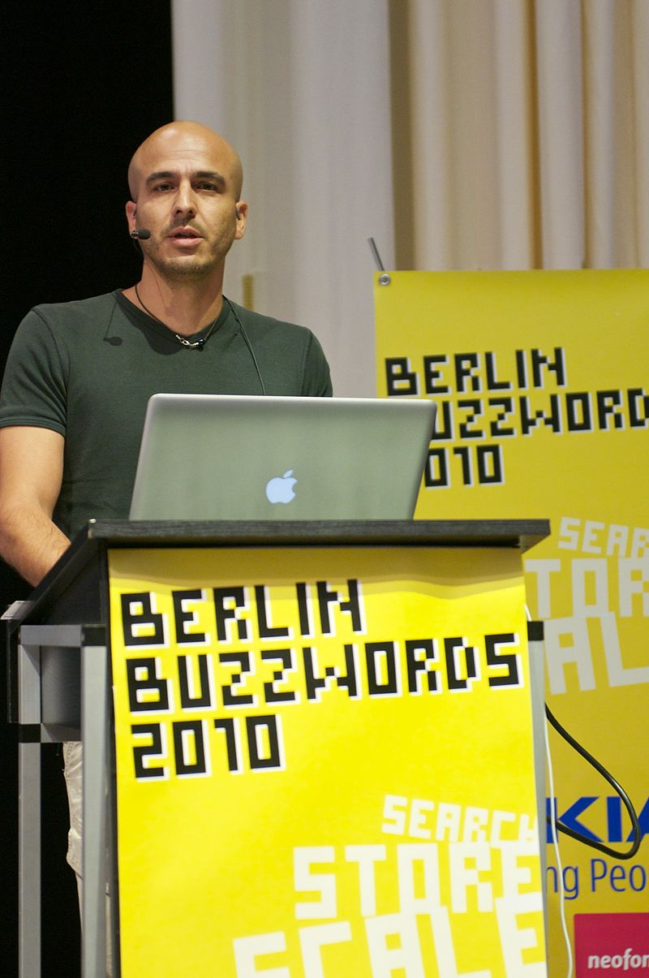
История Elasticsearch
Opensource
Автор Shay Banon
Начал проект Compass в 2004 г.,
В 2010 г. как результат большого переписывания появился Elasticsearch
В качестве основы используется Lucene

Slide 23

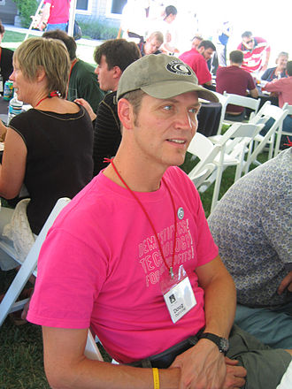
История Lucene
Opensource
Автор Douglass Cutting
Начал проект в 1997 г.
В 1999 г. выложил на SourceForge.net
В 2001 г. вошел в состав проектов фонда Apache
Notes:
Для того что бы выучить java

Slide 24
Почему Elasticsearch > Lucene
Lucene – Java библиотека
Elasticsearch – REST сервер
Elasticsearch добавляет поверх Lucene
Масштабируемость
Реплицируемость
Аналитические инструменты

Slide 25
Elasticsearch - 🚀
Начнем с простого примера

Slide 26
Индексируем
POST localhost:9200/information/person/1 { “name” : “Paul”, “lastname” : “Smith”, “job_description” : “Business Analyst” }
Notes:
Можно просто JSON

Slide 27
Поиск
curl -X GET "localhost:9200/information/_search?pretty" -H 'Content-Type: application/json' -d'
{
"query" : {
"term" : { "user" : "kimchy" }
}
}
Еще варианты:
GET localhost:9200/_search?q=kimchy
GET localhost:9200/_search?q=user:kimchy

Slide 28
Ищем по префиксу
curl -X GET "localhost:9200/_search?pretty" -H 'Content-Type: application/json' -d'
{
"query": {
"prefix": {
"user": {
"value": "ki"
}
}
}
}

Slide 29
Теория чтобы искать умнее

Slide 30
Elasticsearch – не черная коробка
Elasticsearch использует классическую теорию поиска
Для того что бы качественно настроить поиск нужно понимать процесс обработки текста

Slide 31

Модель – Bag of Words
Документом называется индексируемое текстовое поле
Каждый документ режется на «слова» или «токены»
Порядок не учитывается

Slide 32
Что такое «Токен»?
«Токен» – минимальная единица поиска
Обычно слово, но не всегда
Поиск меньших частей «токена» возможен, но более затратен

Slide 33
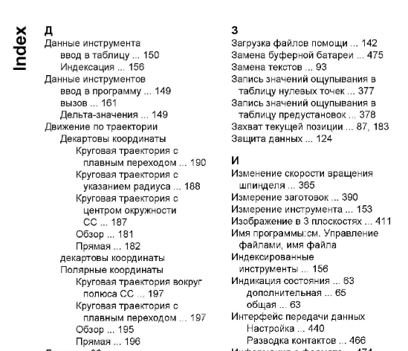
Поисковый индекс
ES Строит индекс почти как в книгах
Запись в индексе:
Связка токена – и номера документов, где слово встречается
Еще называется «Инвертированным»

Slide 34
Инвертированный индекс
Слово | Номера документов где слово встречается
все | 2,4,7
всегда | 2,7
делать | 2
дело | 3,3

Slide 35
Процесс индексации
Процесс построения индекса
Управляя процессом индексации можно
Убрать лишнее из выдачи
Научить поиск находить больше
Фильтр текста
Фильтр токенов
Токенизация
Нормализация

Slide 36
Фильтр текста
Убираем из текста все что не должно искаться
В терминах ES – «char_filter»
Пример – «html_strip» - убирает HTML разметку
Фильтр текста
Фильтр токенов
Токенизация
Нормализация

Slide 37
Токенизация
Управляя токенизацей важно понять что мы хотим считать одним «словом»
Фильтр текста
Фильтр токенов
Токенизация
Нормализация

Slide 38
Токенизация
Мобильные номера
+ 7 (933) 34344322 –> +7(933)34344322, (933)34344322, 34344322
От выбора токенов зависит будет ли находиться тот или иной вариант
Фильтр текста
Фильтр токенов
Токенизация
Нормализация

Slide 39
Нормализация
Приводим схожие токены к одному
Хотим ли мы считать слова в разном падеже одним и тем же словом?
Мы теряем немного информации, но и будем находить больше
Фильтр текста
Фильтр токенов
Токенизация
Нормализация

Slide 40
Фильтр токенов
Не все токены нам интересны
Пример: предлоги
Фильтр текста
Фильтр токенов
Токенизация
Нормализация

Slide 41
Делаем поиск умнее

Slide 42
Настраиваем маппинги
Маппинг – аналог схемы в ES
Что нам важно
Тип поля
Анализатор

Slide 43
Настраиваем маппинги
Сущности в ES – иммутабельные
Настраивать можно только не индексированные поля
Лучше настраивать при создании индексов

Slide 44
Настраиваем маппинги
curl -X PUT "localhost:9200/my-index?pretty" -H 'Content-Type: application/json' -d'
{
"mappings": {
"properties": {
"age": { "type": "integer“ },
"email": { "type": " text“ , "analyzer": "std_english" },
"name": { "type": "keyword" }
} } }

Slide 45
Настраиваем маппинги
ES Автоматически настраивает поля и для текстовых полей выбирается анализатор “standard”
Посмотреть настройки маппингов можно так:
curl -X GET "localhost:9200/my-index/_mapping?pretty"

Slide 46
Настраиваем анализаторы
Pipeline обработки конкретного поля
Создаем свой если стандартных мало

Slide 47
Настраиваем анализаторы
PUT my_index {
"settings": { "analysis": {
"analyzer": {
"my_custom_analyzer": { "type": "custom", "tokenizer": "standard",
"char_filter": ["html_strip" ],
"filter": [
"lowercase",
] } } } } }

Slide 48
Пример использования – Контур.Стафф

Slide 49

Контур.Стафф
Справочник сотрудников
Социальная сеть
Использует ES для Поиска
Много разного контента
~4k обращений к SERP за день

Slide 50
Контур.Стафф
Использует продвинутые фишки ES
Cкрипты ранжирования для управления результатом
Вложенные объекты
Релевантностью полей в запросе
Настроены фильтры управления видимости
Агрегирование
Notes:
ТОВЩ

Slide 51
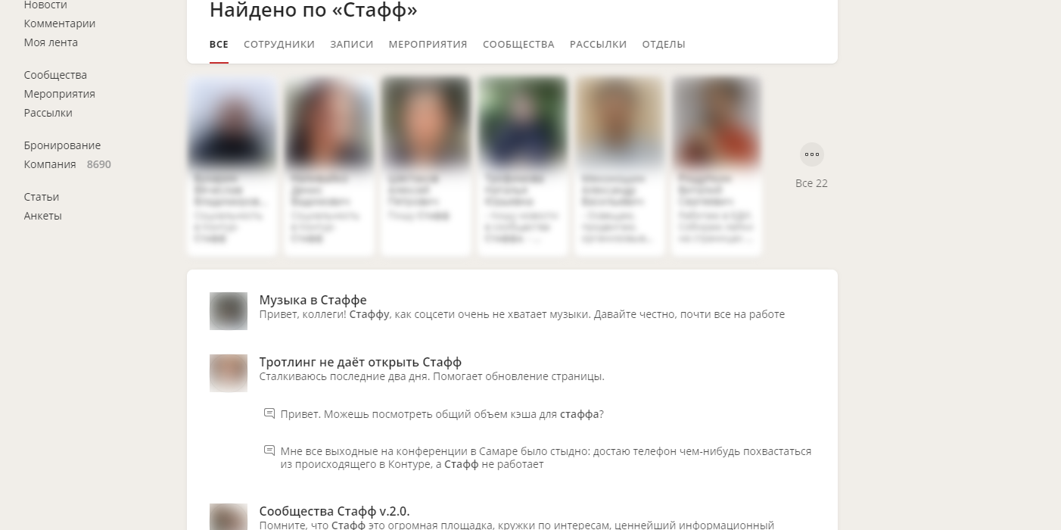
Поиск в Стафф
Это и есть SERP Стафф

Slide 52
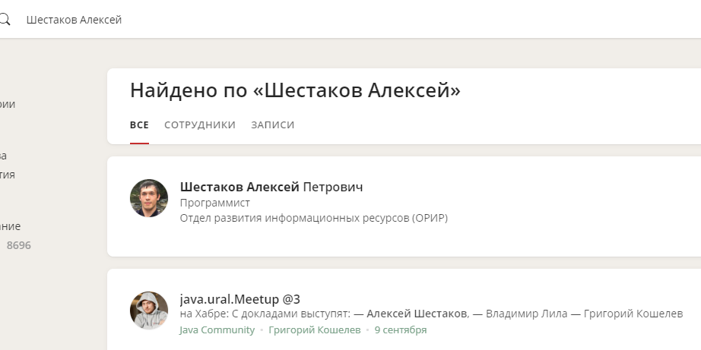
Поиск в Стафф
Это и есть SERP Стафф

Slide 53
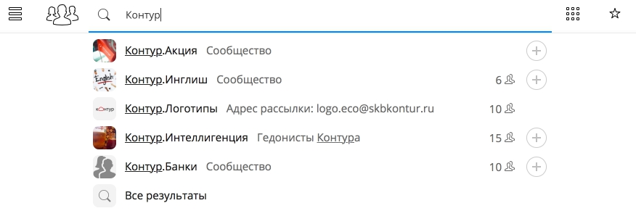
Поисковая подсказка в Стафф

Slide 54
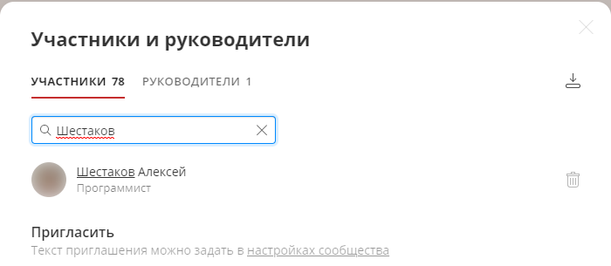
Это тоже подсказки

Slide 55
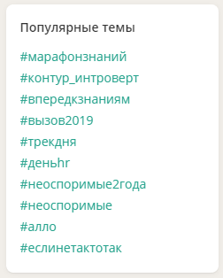
Популярные теги за последнее время

Slide 56
Что дальше

Slide 57

Литература
Хорошее введение в теорию информационного поиска
Идеально если вы хотите глубже понимать ES либо написать свой аналог
Новой редакции нет с 2008 г.
Устарела в ML части.

Slide 58

https://www.ozon.ru/context/detail/id/5497130/

Slide 59

Литература
Конкретные рецепты
Практика использования ES
Ориентация на ручное управление ранжированием без ML

Slide 60

https://www.ozon.ru/context/detail/id/144631193/

Slide 61
Алексей Шестаков
Инженер-Программист
shestakovap@skbkontur.ru

